Slide 1
禄劝县“水彝堏”建设项目修建性详细规划审批公示 禄劝彝族苗族自治县自然资源局 建设项目行政审批批前公示 项目名称: 禄劝县“水彝堏”建设项目 项目性质: 新建项目 申报类别： 修建性详细规划 申报单位: 云南瑞晅投资有限公司 审批经办: 禄劝彝族苗族自治县自然资源局 公示类别： 批前公示 公示时间： 7个工作日（2019.7.29-2019.8.6） 公示媒体： 禄劝政务网 公示组织单位： 禄劝彝族苗族自治县自然资源局 规划申报指标 总用地面积为74875.13 ㎡ ，约112.31亩，规划总建筑面积118108.50 ㎡，其中地上建筑面积74448.56㎡，地下建筑面积43659.94 ㎡。容积率0.99，建筑密度35.98%，绿地率29.94%，机动车停车位779个。 备注：对以上公示项目有异议者，请在公示期限内以书面形式将意见和建议反馈到禄劝彝族苗族自治县自然资源局。联系电话：68913475 禄劝彝族苗族自治县自然资源局 2019年 7 月29日

Slide 2
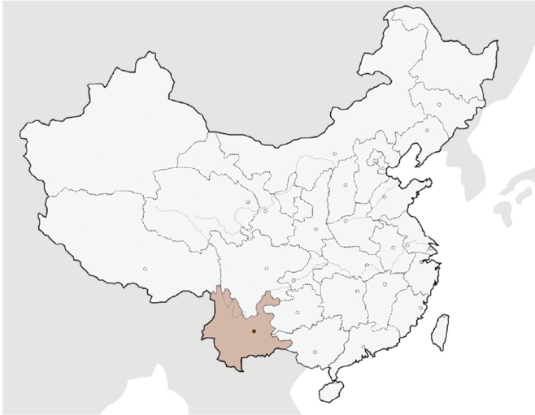
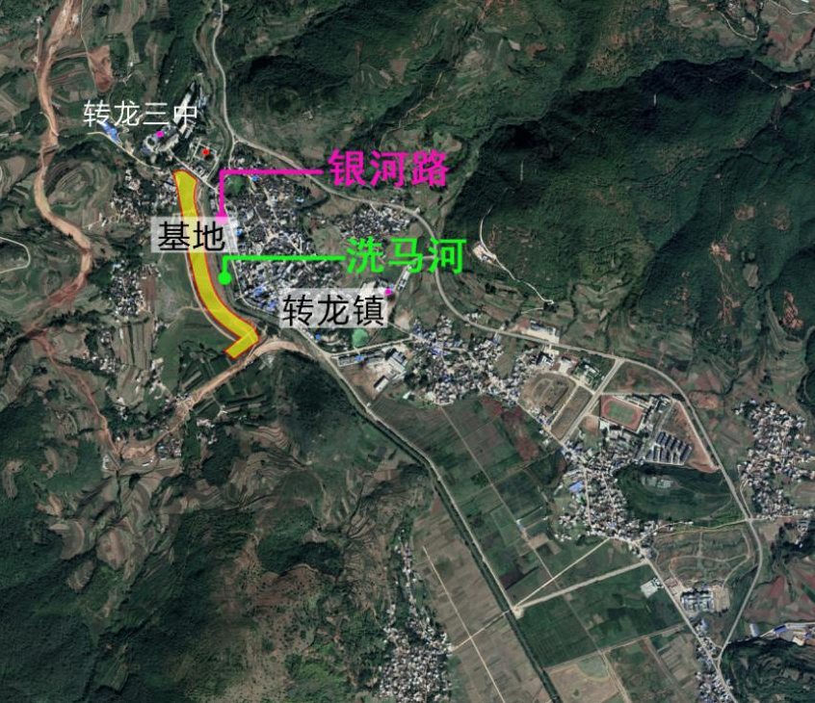
禄劝彝族苗族自治县自然资源局
详细规划行政审批公示
区位示意图
项目名称: 禄劝县“水彝堏”建设项目 项目性质: 新建项目
申报类别： 修建性详细规划
申报单位: 云南瑞晅投资有限公司 审批经办: 禄劝彝族苗族自治县自然资源局 公示类别： 批前公示 公示时间： 7个工作日（2019.7.29-2019.8.6） 公示媒体： 禄劝政务网 公示组织单位： 禄劝彝族苗族自治县自然资源局
规划申报指标 总用地面积为74875.13 ㎡ ，约112.31亩，规划总建筑面积118108.50 ㎡，其中地上建筑面积74448.56㎡，地下建筑面积43659.94 ㎡。容积率0.99，建筑密度35.98%，绿地率29.94%，机动车停车位779个。
备注：对以上公示项目有异议者，请在公示期限内以书面形式将意见和建议反馈到禄劝彝族苗族自治县自然资源局。联系电话：68913475

Slide 3
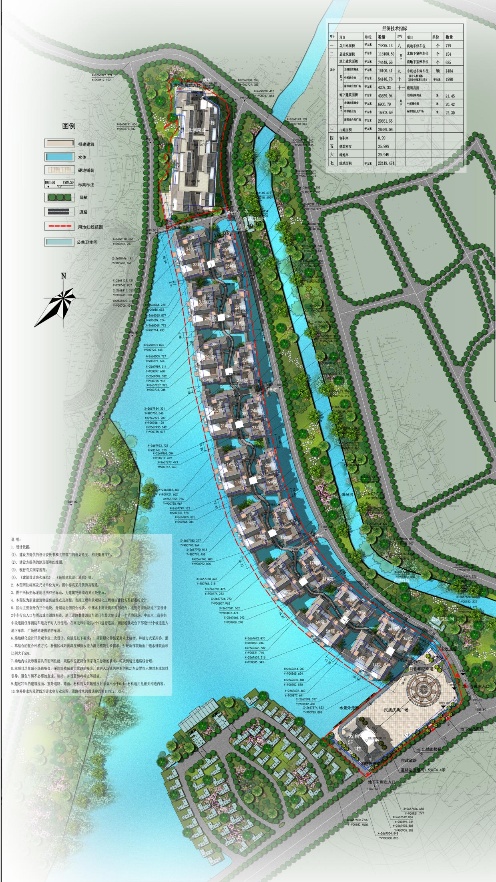
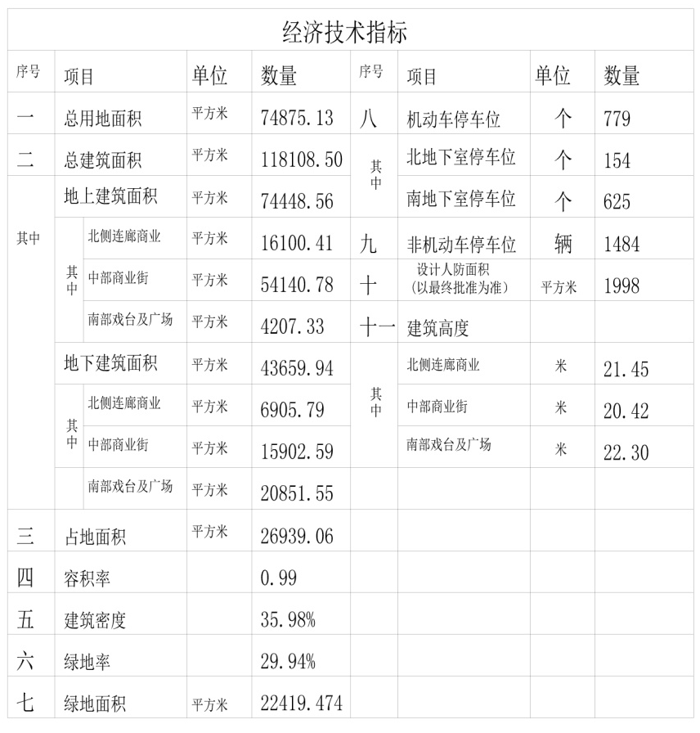
总平面图
各项指标

Slide 4
鸟瞰图

